Slide 1
Introducción a las ómicas en la Agricultura

Slide 2
Introducción a las Tecnologías Ómicas
Biología Molecular
ómicas
Genómica
Historia y ejemplos en la agricultura
Secuenciación
Análisis bioinformáticos
Bases de datos
Transcriptómica
Secuenciación
Análisis bioinformáticos
Bases de datos
Proteómica
Secuenciación
Análisis bioinformáticos
Bases de datos

Slide 3
Taller de Bioinformática
Formatos, FAIR y CARE de datos
De plantas modelo a plantas de interés agronómico (Homólogos)
Bases de datos de ómicas para agronomía
Genómica
Exploración de Bases de datos
Transcriptómica
Exploración en Bases de datos
Proteómica
Exploración en Bases de datos
Metabolómica
Exploración de Bases de datos
Lenguajes de programación
Linux
R
Python
Retos de la bioinformática en la agrícultura

Slide 4
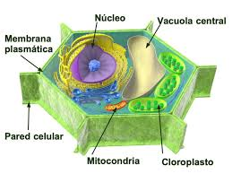
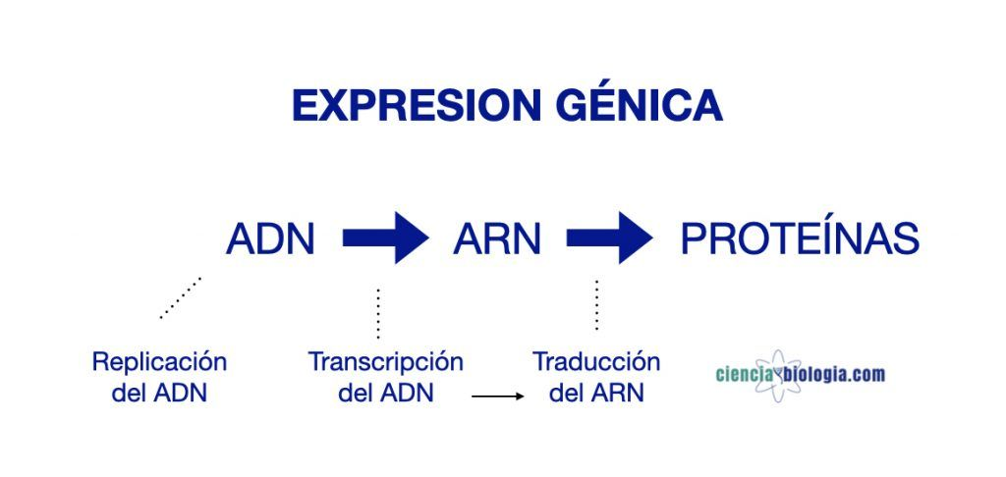
Biología Molecular
Repaso
La biología molecular es una rama de la biología que estudia los procesos biológicos a nivel molecular..
Se enfoca en comprender cómo interactúan las moléculas que componen las células, como los ácidos nucleicos (ADN y ARN) y las proteínas, para llevar a cabo funciones esenciales para la vida

Slide 5
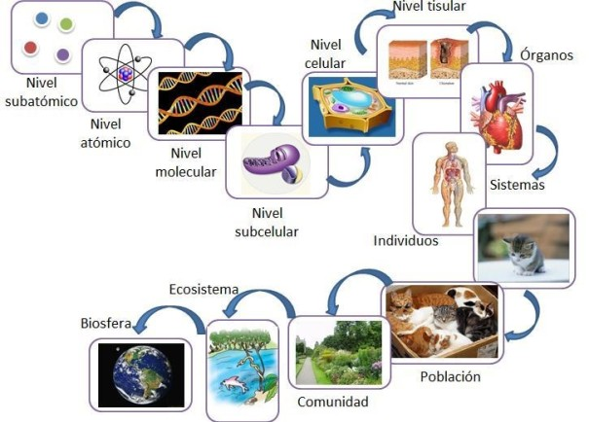
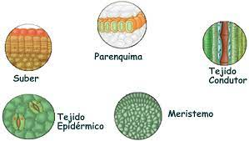
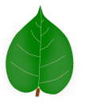
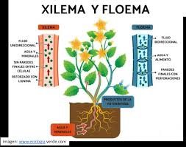
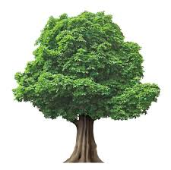
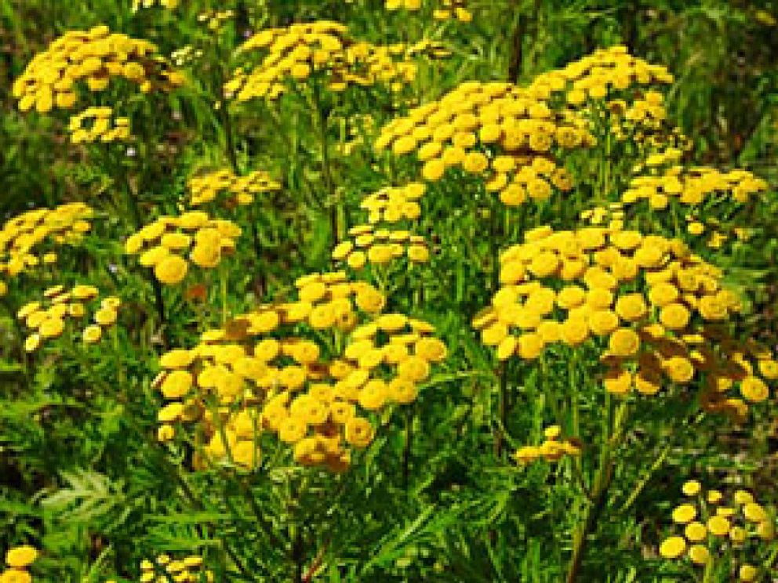
Niveles de organización

Slide 6
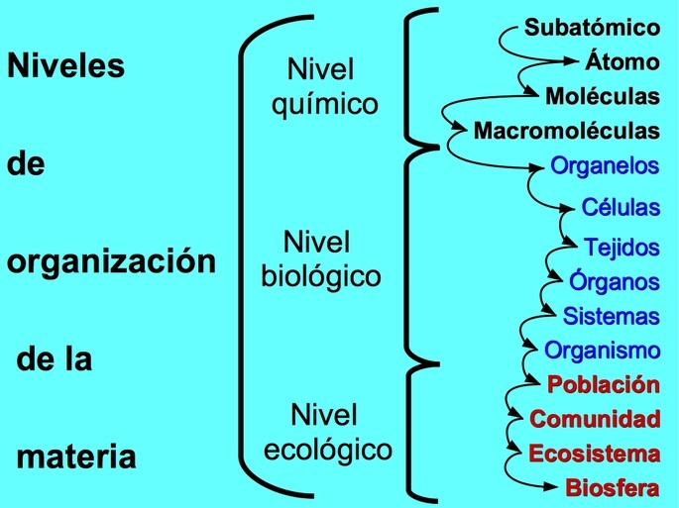
Niveles de organización

Slide 7
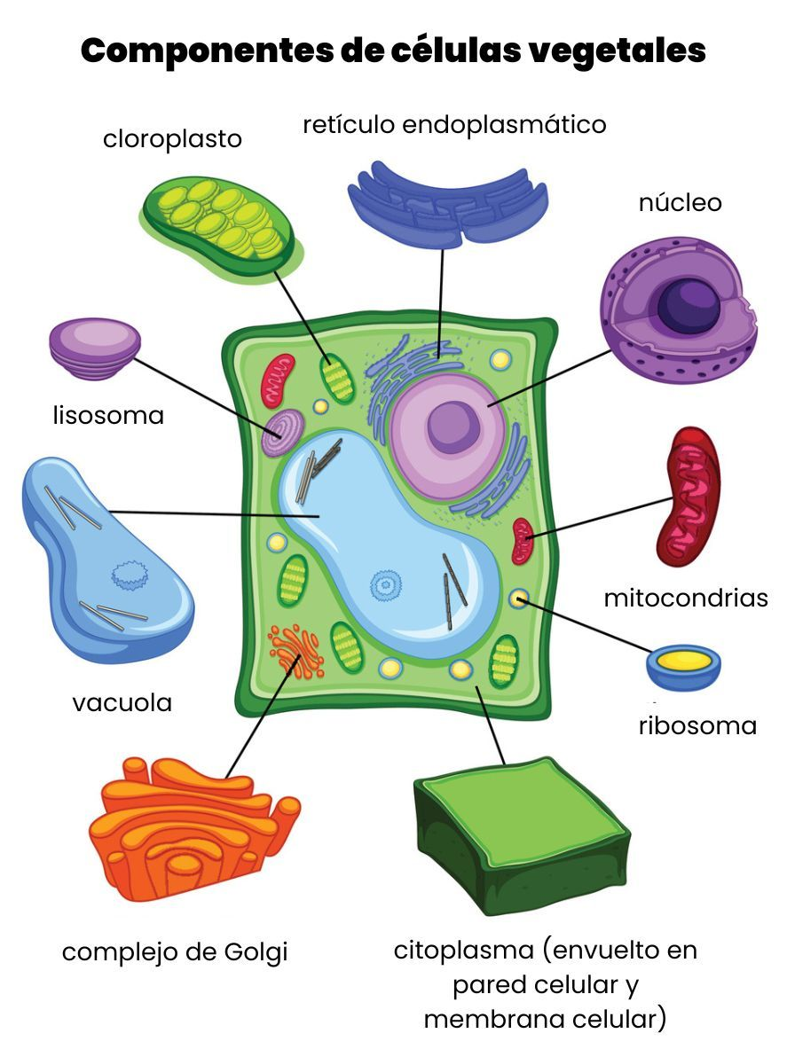
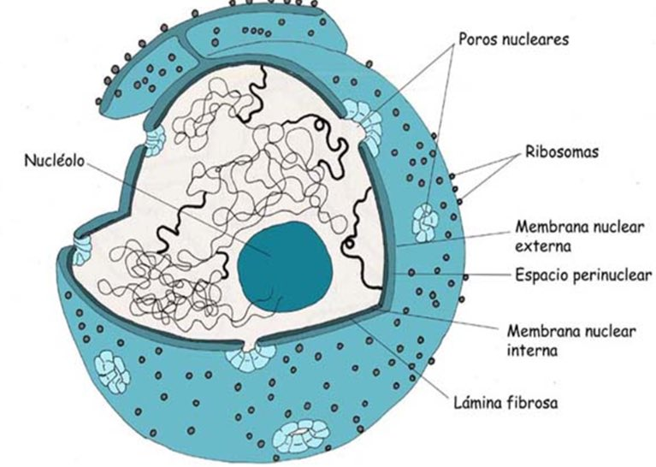
NÚCLEO
Replicación
*Durante la división celular
Transcripción
Traducción
Proteínas

Slide 8
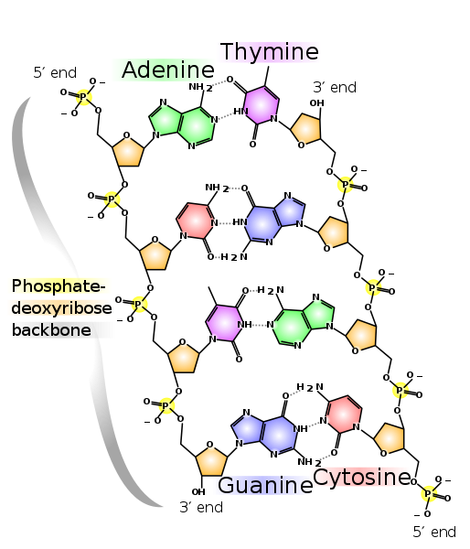
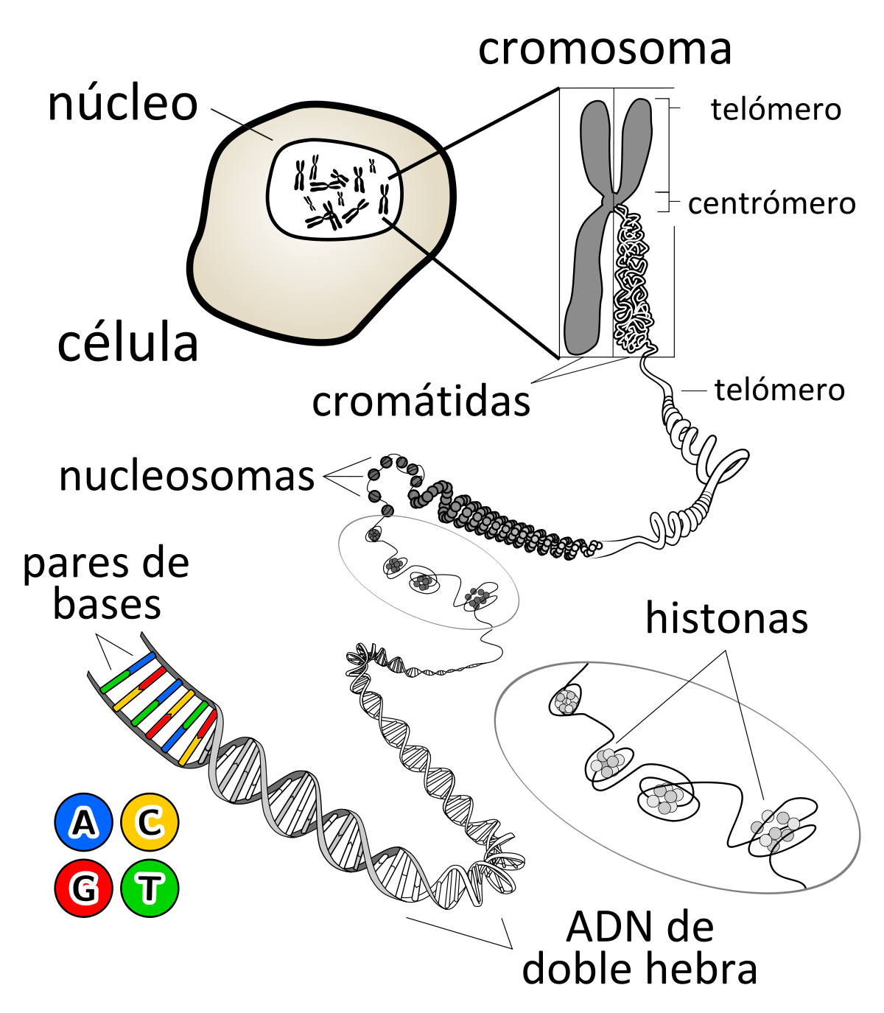

Nucleótidos

Slide 9
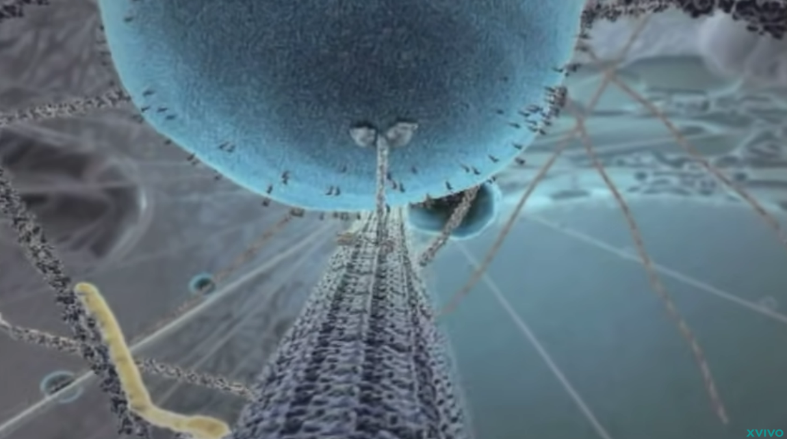
La Vida Interna de la Célula
https://www.youtube.com/watch?v=wJyUtbn0O5Y

Slide 11
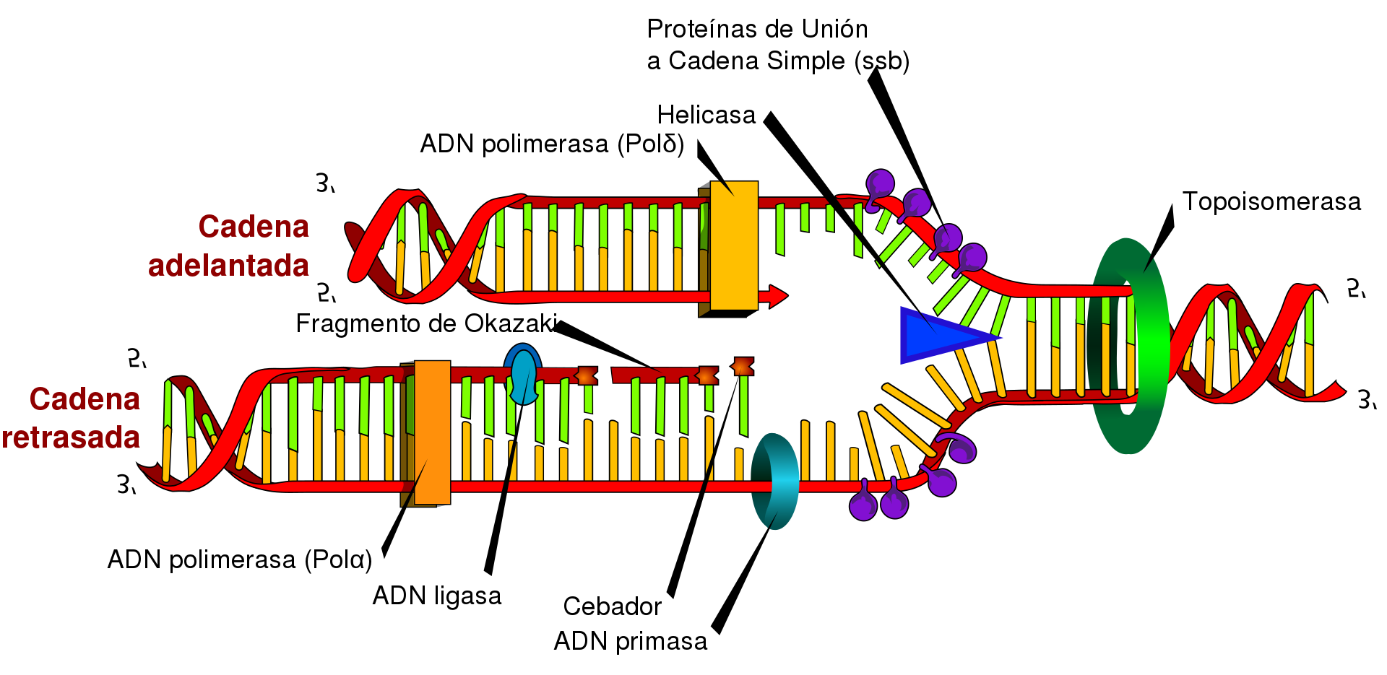
Replicación
1
DNA -> DNA

Slide 12
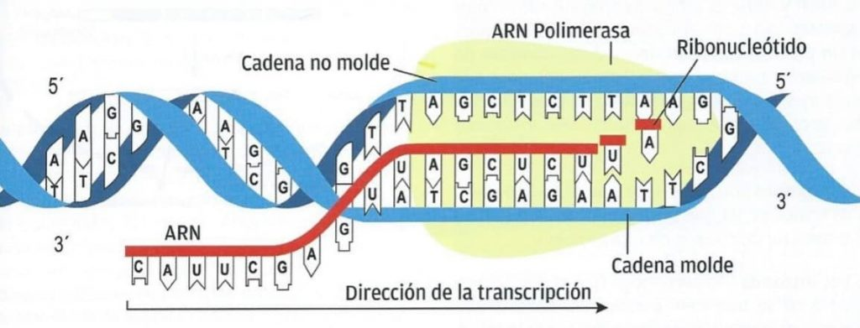
Transcripción
2
DNA -> RNA

Slide 13
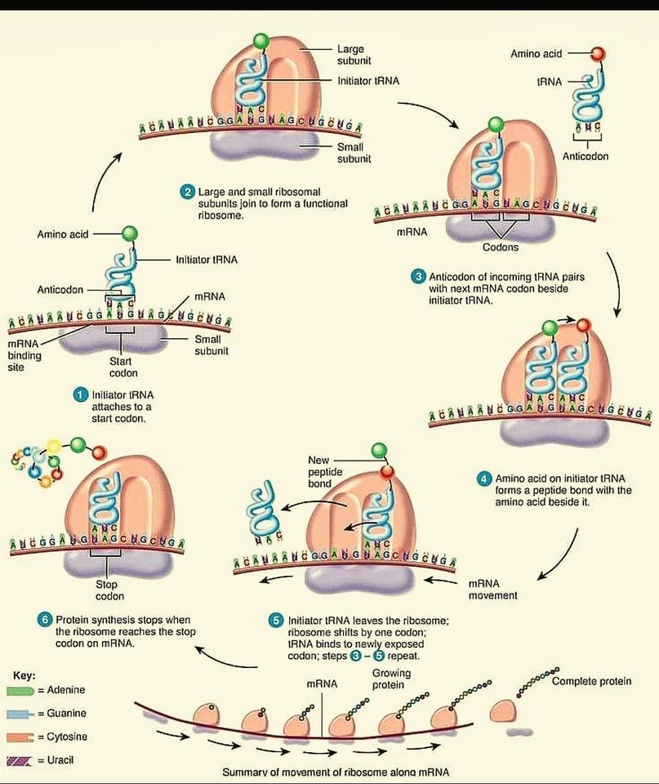
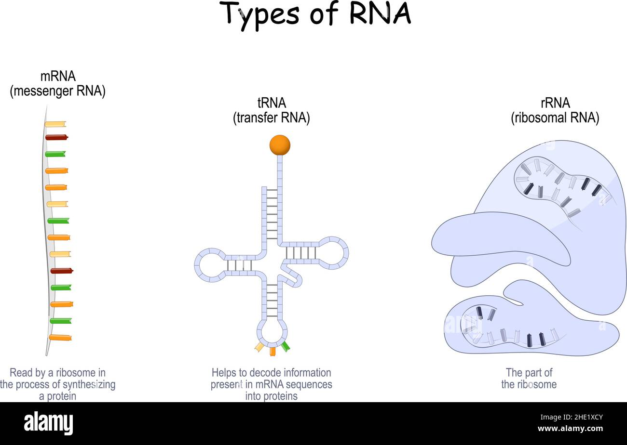
3
Traducción

Slide 14
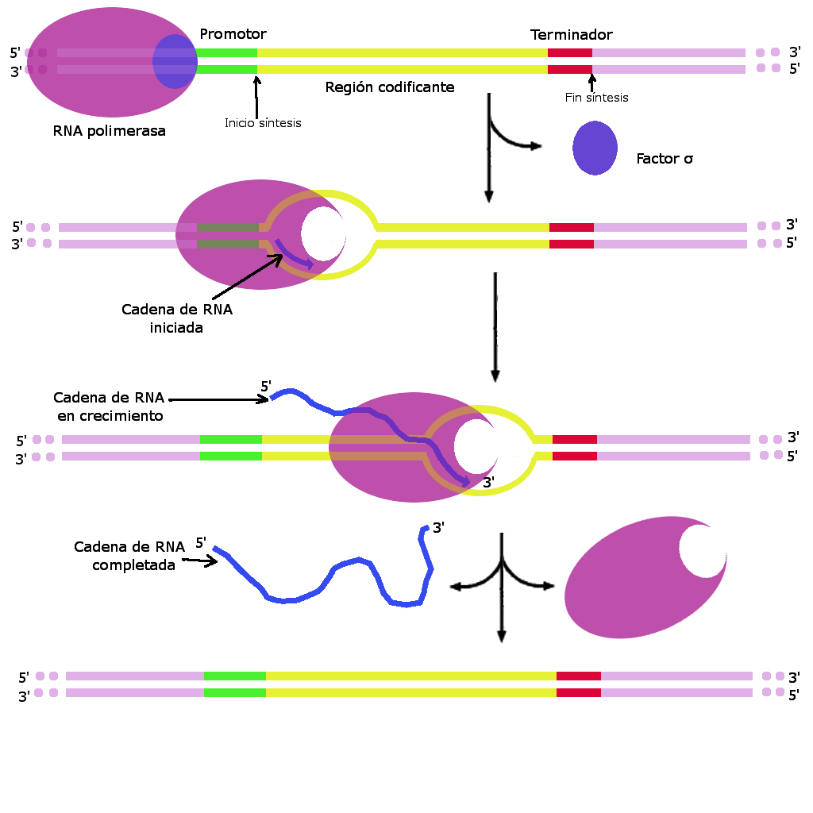
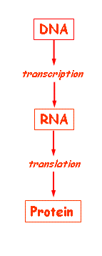
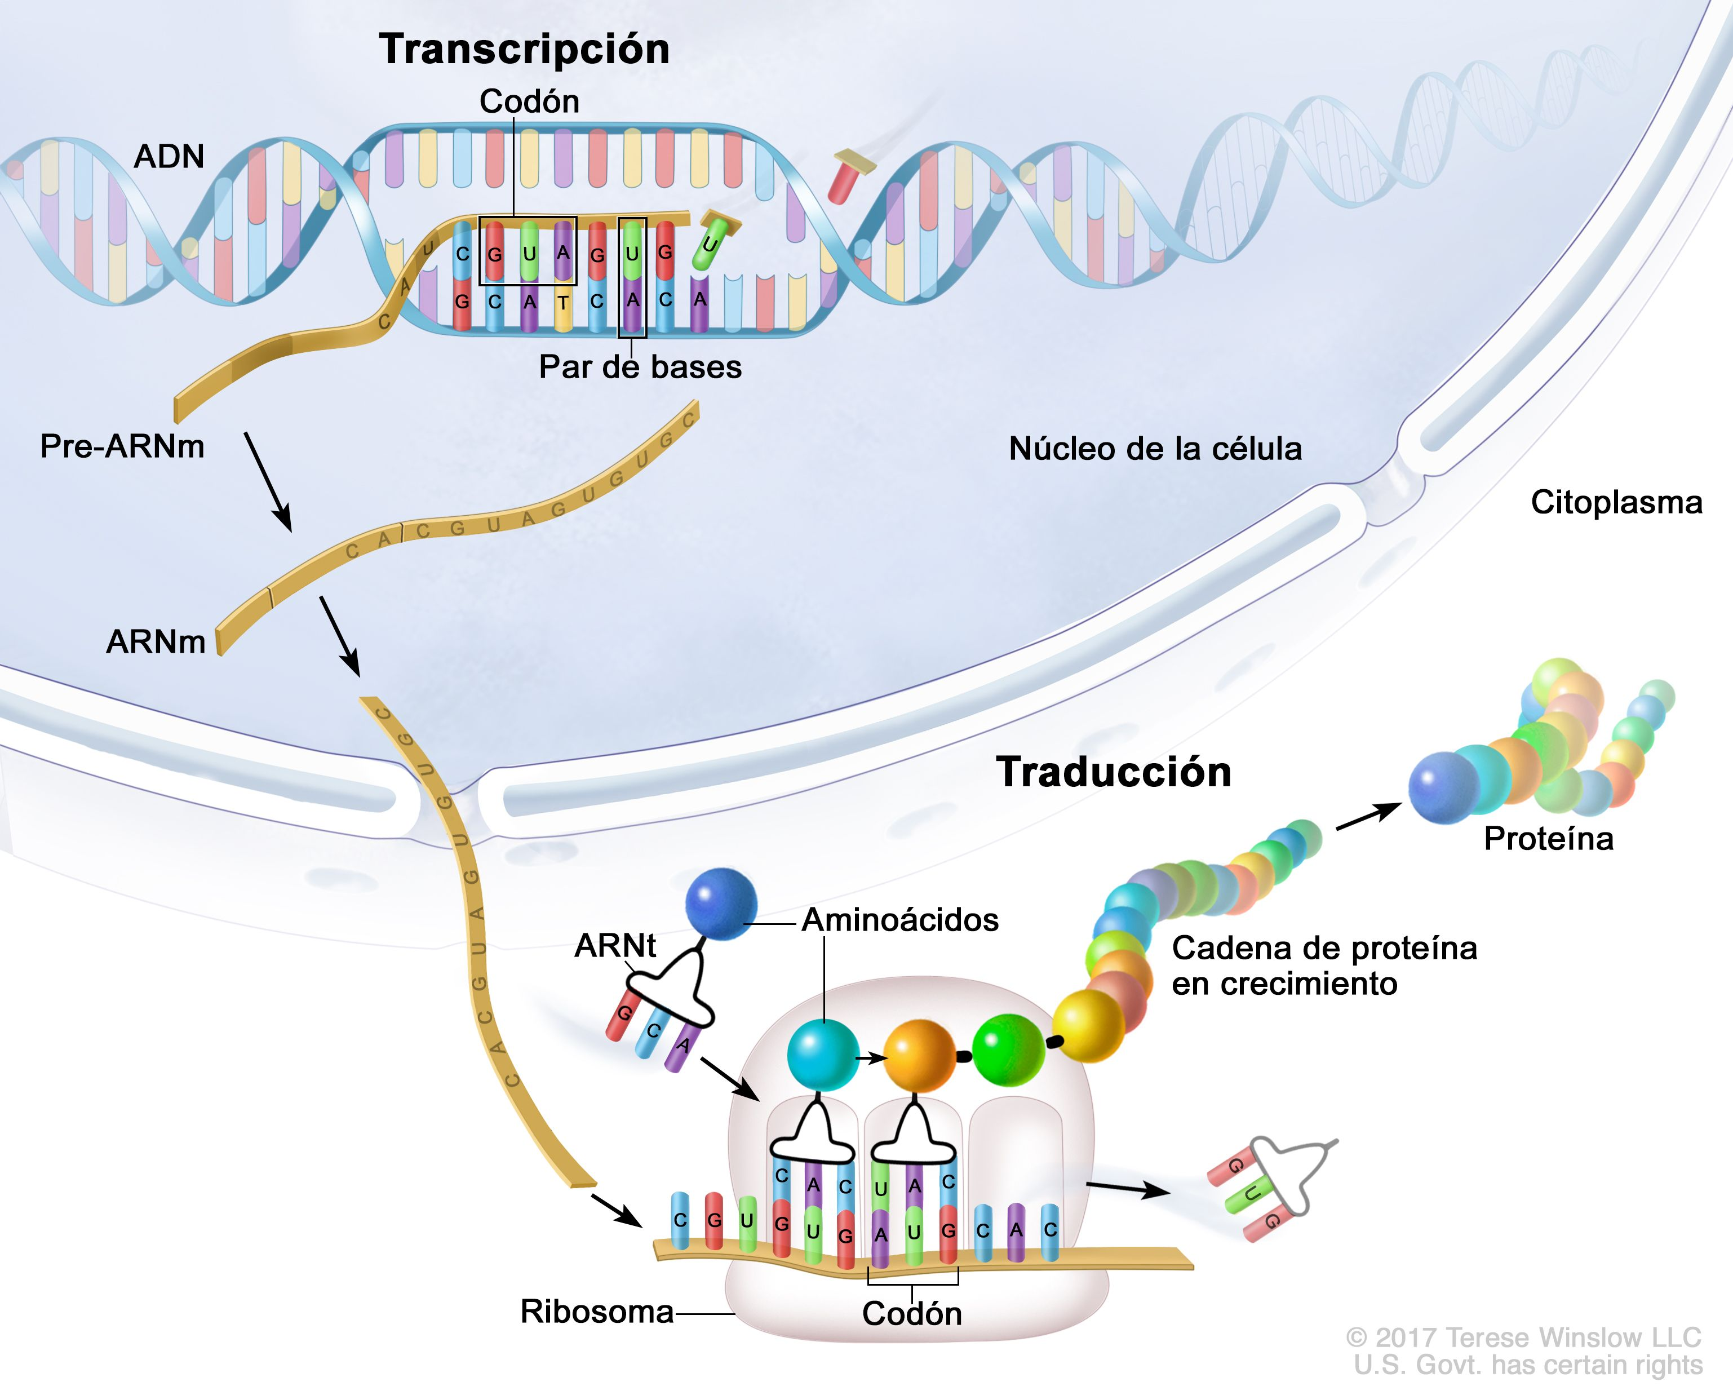
Expresión Génica
Cadena Molde
https://www.youtube.com/watch?v=gG7uCskUOrA

Slide 15
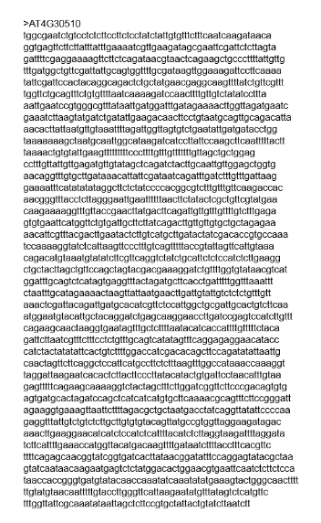
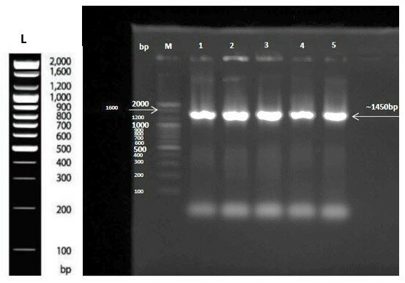
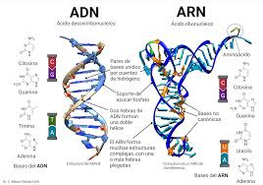
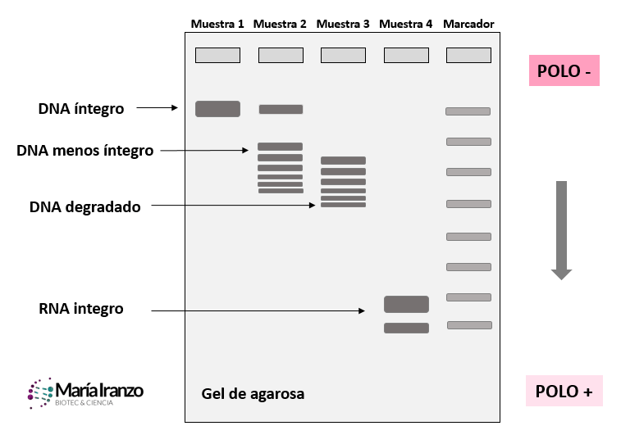
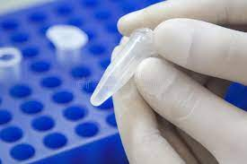
ADN

Slide 16
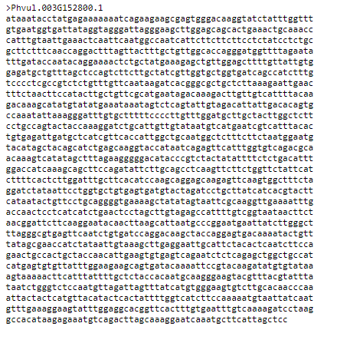
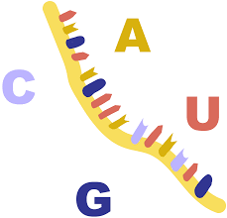
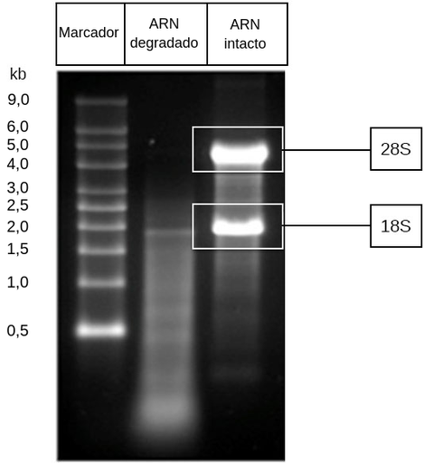
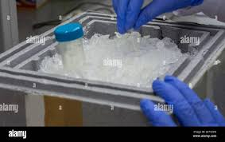
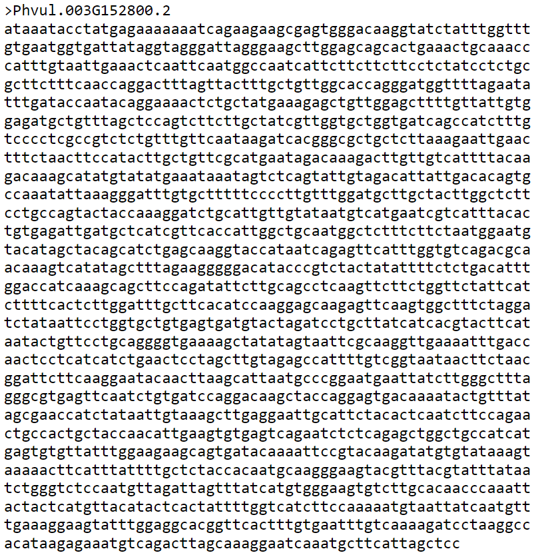
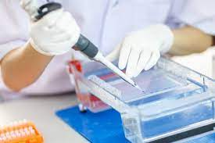
ARN
https://www.mariairanzobiotec.com/cuantificacion-y-analisis-integridad-de-los-acidos-nucleicos/
Notes:
https://www.google.com/imgres?imgurl=https%3A%2F%2Fst.depositphotos.com%2F3069719%2F4520%2Fi%2F450%2Fdepositphotos_45206603-stock-photo-loading-samples-into-gel-for.jpg&tbnid=qpL7RBYyx5-BeM&vet=10CAgQxiAoBmoXChMI0KHT56_MiAMVAAAAAB0AAAAAEA8..i&imgrefurl=https%3A%2F%2Fdepositphotos.com%2Fphotos%2Fgel-electrophoresis.html&docid=wMYZ78clyMDXzM&w=600&h=400&itg=1&q=protein%20gel%20electrophoresis%20camara&ved=0CAgQxiAoBmoXChMI0KHT56_MiAMVAAAAAB0AAAAAEA8

Slide 17
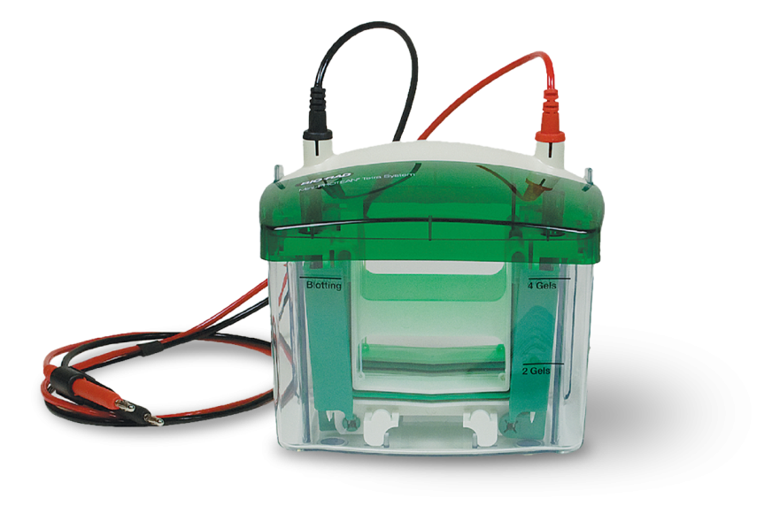
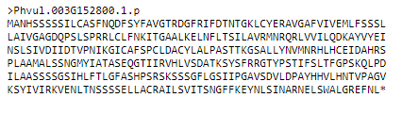
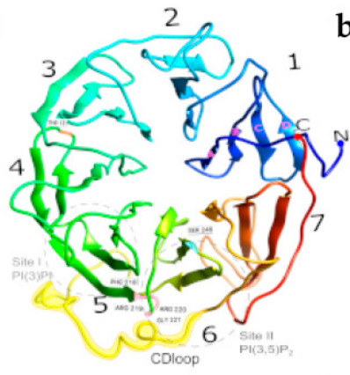
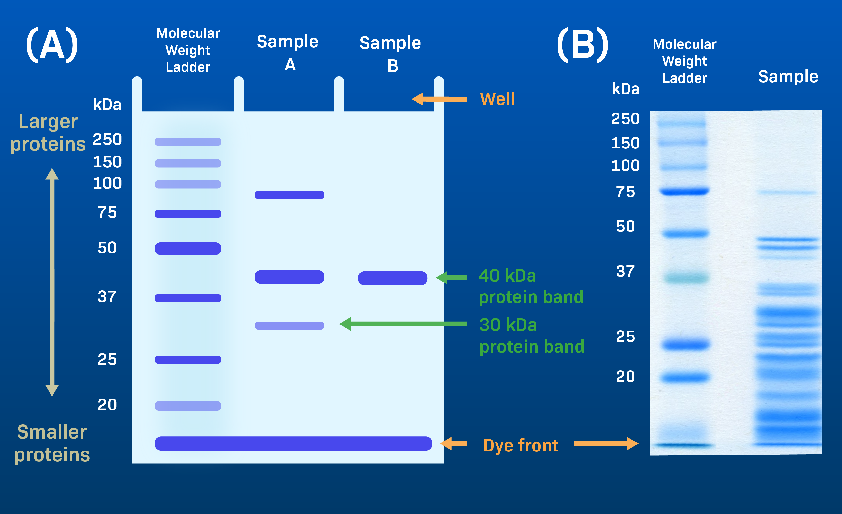
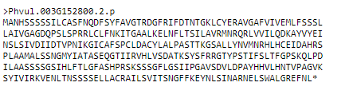
PROTEINA

Slide 18
Transcritos
Phvul.003G152800.1
Phvul.003G152800.2
Proteínas
Phvul.003G152800.1.p
Phvul.003G152800.2.p
GEN
Phvul.003G152800
GENÓMICA TRASNCRIPTÓMICA PROTEÓMICA ->
EPIGENOMICAS ,METABOLOMA,FENÓMICA …

Slide 19
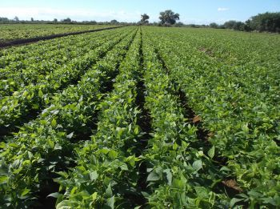
FRIJOL
Notes:
https://www.fps.org.mx/portal/index.php/notas/1542-avances-de-la-formacion-de-variedades-de-frijol-para-el-tropico-seco

Slide 20
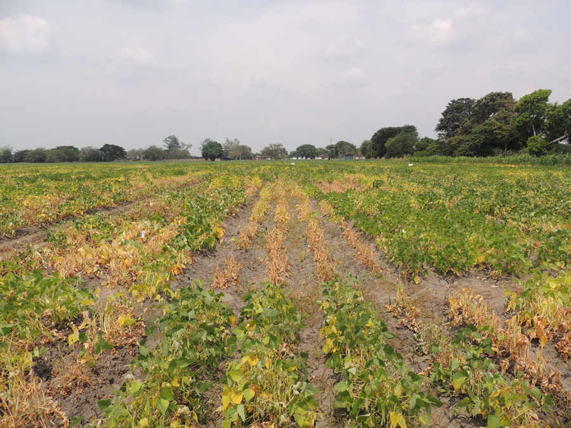
SEQUIA
Notes:
https://alliancebioversityciat.org/stories/ocho-lineas-de-frijol-con-la-combinacion-perfecta-resistencia-sequia-y-alta-produccion-de

Slide 21
